Slide 1
第一章 集合与常用逻辑用语 1.5.2全称量词命题与存在量词命题的否定
成套的课件成套的教案成套的试题成套的微 专题尽在高中数学同步资源大全QQ群552511468也可联系微信fjshuxue加入百度或夸克网盘群4000G一线老师必备资料一键转存自动更新永不过期

Slide 2
新知学习——全称量词命题与存在量词命题的否定
对一个命题进行否定，得到的新命题称为原命题的否定.
一个命题和它的否定只能一真一假，不能同真同假.
原命题 | 命题的否定
56是7的倍数 | 56不是7的倍数
我段考一数学能考130分以上 | 我段考一数学不能考130分以上
所有的平行四边形都是矩形
真
假
假
真
并非所有的平行四边形都是矩形
所有的平行四边形都不是矩形
假
真
有的平行四边形不是矩形
真
假

Slide 3
新知学习——全称量词命题与存在量词命题的否定
对一个命题进行否定，得到的新命题称为原命题的否定.
一个命题和它的否定只能一真一假，不能同真同假.
3.全称（存在）量词命题的否定是存在(全称) 量词命题.
②否定量词和结论p(x).

Slide 4
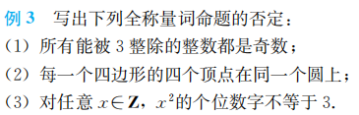
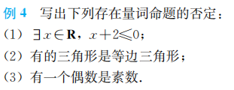
新知演练——命题的真假判断(P29)
存在能被3乘除的整数不是奇数.
假
存在一个四边形的四个顶点不在同一个圆上.
真
对角互补的四边形的四个顶点共圆.
所有的三角形都不是等边三角形
所有的偶数都不是素数

Slide 5
新知学习——全称量词命题与存在量词命题的否定
素数
一真一假
量词 | 常见用词 | 符号 | 命题 | 命题的否定
全称量词 | 任意、所有…
存在量词 | 存在、至少有一个
②否定量词和结论p(x).

Slide 6
新知演练——命题及其否定的运用
数形结合

Slide 7
新知演练——命题及其否定的运用
法1:
法2:

Slide 8
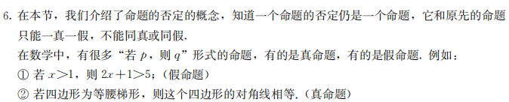

课后习题选讲
假
不是。可能会出现命题及其否定同假或同真的情况.

Slide 9
FIGHTING

